Slide 1
PRZETARGI i PROJEKTY MIĘDZYNARODOWE – Rynek zamówień publicznych ONZ w zasięgu polskich firm Ministerstwo Spraw Zagranicznych Departament Współpracy Ekonomicznej Gdańsk, 1 marca 2018 r.
Notes:
"Pracodawcy Pomorza" (Al. Zwycięstwa 24, Gdańsk)
„Pracodawcy Pomorza” wspólnie z Punktem Informacyjnym Międzynarodowe Zamówienia Publiczne PARP oraz we współpracy z Departamentem Współpracy Ekonomicznej Ministerstwa Spraw Zagranicznych RP zapraszają na seminarium

Slide 2
Przetargi międzynarodowe
Międzynarodowe projekty/ przetargi – potężny rynek, atrakcyjne kontrakty.
Niereprezentatywny udział polskich firm w ofercie OM/MIF - dlaczego?
Działania MSZ w kierunku zwiększenia zaangażowania polskiego biznesu na rynku projektów i przetargów organizacji międzynarodowych.

Slide 3
Przetargi Międzynarodowe w Organizacjach Narodów Zjednoczonych
Rynek przetargów międzynarodowych - to niezwykle bogaty rynek
Aktywny udział polskich firm w systemie międzynarodowych projektów i zamówień publicznych to ogromna szansa dla polskiego biznesu na bezpieczną ekspansję w świat.
W samym tylko systemie NZ jego wartość wynosi powyżej
17 mld USD rocznie (17,7 w 2016 r.).
W 2015 r. wartość zamówień publicznych zrealizowanych przez Polskę dla ONZ to wciąż zaledwie 2,39 mld USD (2.19 mln USD w 2015 r.) - pozostaje na poziomie 0,01 %.

Slide 4
Pozycja Polski na rynku zamówień publicznych w organizacjach systemu Narodów Zjednoczonych
W 2016 r.
10 państw najbardziej aktywnych na rynku zamówień NZ :
USA, Indie, Belgia, ZEA, Dania, Turcja, Francja, W. Brytania, Szwajcaria, Holandia => 7,9 mld USD => 44,6%
W 2015 r. : USA, Indie, ZEA, Szwajcaria, Belgia, Afganistan, Dania, Francja, W. Brytania, Kenia
Polska - na 159. msc wśród dostawców - na 193 państwa członkowskie ONZ (167. msc w 2015).
322 – (na ponad 9 tys .) polskie firmy zarejestrowały się w systemie UNGM (United Nations Global Marketplace), potencjalnych dostawców dla ONZ
(233 firm w 2015)
15 różnych agencji NZ zamówiło dobra i usługi od polskich dostawców w 2015. (17 w 2015)
Wg 33. wersji Raportu UNOPS - 2016 Annual Statistical Report on UN Procurement

Slide 5
Pozycja Polski na rynku zamówień publicznych w organizacjach systemu Narodów Zjednoczonych
106 dostawców z Polski realizowało projekty dla ONZ (małe dostawy na kwoty poniżej 1 mln USD) - (68 dostawców w 2015 r.).
Zamówienia realizowane przez firmy z Polski (2,39 mln USD)
=> usługi – 1,8 mln USD, dobra - 0,6 mln USD.
Wśród usług, 42,2% - usługi zarządzające i administracyjne (management and admin services), wśród dóbr 38,7% - leki, środki antykoncepcyjne i szczepionki (pharmaceuticals, contraceptives, vaccines).
Przykładowe kontrakty w 2016 r.:
Medical team Sp. z o.o. - sprzęt medyczny dla IAEA – wartość transakcji: 90,2 tys USD.
Warsaw Pharmaceutical Works Joint Stock – leki i produkty farmaceutyczne dla UNICEF – wartośc 229,3 tys USD.
Abplanalp - sprzęt rolniczy i rybacki, wartość 30 217USD, dla UNIDO .
POLATOM - dostawa izotopów dla IAEA (International Atomic Energy Agency)– wartość transakcji: 51,9 tys USD. (2015r.)
Tricomp Poland - materiały budowlane - wartość 360 tys USD, dla UNPD

Slide 6
Pozycja Polski na rynku zamówień publicznych w organizacjach systemu Narodów Zjednoczonych
Wartość zamówień w agencjach NZ,
w których uczestniczyły firmy z Polski w 2016 r.
Wg 33. wersji Raportu UNOPS - 2016 Annual Statistical Report on UN Procurement

Slide 7
Pozycja Polski na rynku zamówień publicznych w organizacjach systemu Narodów Zjednoczonych
20 krajów najlepszych dostawców dla ONZ
Udział najlepszej 20. krajów w dostawach dla systemu NZ wynosi 36% wszystkich dostaw.
20 krajów najbardziej zaangażowanych na rynku przetargów NZ z grupy krajów rozwijających się, gospodarek przejściowych i krajów LDC.

Slide 8
Produkty największego zainteresowania na szczeblu NZ
Sektor lotniczy, farmaceutyczny, produkty spożywcze, ICT, dostawy części znamiennych i sprzętu specjalnego przeznaczenia; paliwa i generatory energii
W strukturze zamówień najw. udział :
- transport lotniczy (Rosja - konkuruje przede wszystkim niskimi cenami);
- morski (Dania);
- produkty żywnościowe, farmaceutyki, technologie sanitarne i usługi informatyczne.

Slide 9
Oferta Międzynarodowych Instytucji Finansowych
2016 r.
Zamówienia w ramach projektów finansowanych ze środków MIF:
Bank Światowy - 20 mld USD rocznie,
Europejski Bank Odbudowy i Rozwoju - 2,1 mld EUR,
Europejski Bank Inwestycyjny - 76,4 mld EUR,
Azjatycki Bank Inwestycji Infrastrukturalnych - 1,7 mld USD w 2016 r., 5 mld USD na 2018 r.
+ zamówienia udzielane w ramach pomocy rozwojowej finansowanej przez UE oraz Europejski Fundusz Rozwoju

Slide 10
Pozycja Polski na rynku dostaw dla Banku Światowego
Kraje UE wśród dostawców Banku Światowego - Polska zajmuje 23. miejsce w 2016 r.
 | Kraj | Wartość [USD] | % całości
1 | Hiszpania | 1,488,605,776 | 48.6%
2 | Francja | 347,350,029 | 11.3%
3 | Niemcy | 293,937,934 | 9.6%
4 | Grecja | 277,104,666 | 9.0%
5 | Włochy | 146,464,632 | 4.8%
6 | Portugalia | 101,391,614 | 3.3%
7 | W. Brytania | 93,990,181 | 3.1%
8 | Szwecja | 58,085,640 | 1.9%
9 | Holandia | 46,489,408 | 1.5%
10 | Bułgaria | 39,671,720 | 1.3%
23 | Polska | 693,644 | 0.1%

Slide 11
Dostawcy UE dla Banku Światowego wg kategorii
POLSKA – Sektory dostaw dla BŚ w 2012-2016 r.
Sektor | Wartość (USD) | % całości
Zdrowie | 1,718,242 | 0.7%
Rolnictwo | 39,438 | 0.0%
Edukacja | 33,429 | 0.0%
Energia | 856,274 | 0.3%
Finanse | 43,100 | 0.0%
Info / Komunikacja | 663,327 | 0.3%
Administracja Publiczna | 753,146 | 0.3%
Woda /oczyszczalnie | 258,443,888 | 98.4%
Ogółem | 262,550,843 | 100%
Notes:
Dostawcy z Polski

Slide 12
Projekty i przetargi międzynarodowe Dlaczego udział polskich firm w ich ofercie jest niezadowalający?
Brak wiedzy/informacji
Brak doświadczenia uczestnictwa w systemie przetargowym
Brak znajomości rynku realizowanych projektów (zasad/zwyczajów/języka/ partnerów)
Brak zainteresowania (bo środki unijne łatwo dostępne)
Brak „motywacji/odwagi”?
…
Wg NZ - usługi z zakresu transportu lotniczego, usługi medyczne, usługi ICT - największe szanse na zwiększenie udziału dostaw polskich usług i towarów

Slide 13
Projekty i przetargi międzynarodowe
Działania MSZ w kierunku zwiększenia zaangażowania polskiego biznesu
na rynku projektów i przetargów OM.

Slide 14
DALSZE DZIAŁANIA Dyplomacja ekonomiczna działania Ministerstwa Spraw Zagranicznych - aktywizacja polskiego sektora prywatnego w relacji z OM
Działania o charakterze planistyczno-strategicznym – wsparcie firm
Seminaria, warsztaty, konferencje, debaty - (od XII 2014 r. do II 2018 r. – DWE zrealizował 54 wydarzeń, z udziałem ponad 2038 przedstawicieli sektora prywatnego)
Komponent gospodarczy wizyt zagranicznych kierownictwa MSZ - (PLANY:
Baza MSZ IBIZ (ok 3000 podmiotów)
Strony www MSZ: http://www.msz.gov.pl/pl/polityka_zagraniczna/dyplomacja_biznes/
Przewodnik MSZ o przetargach międzynarodowych – dla polskich firm
Motywacja sektora prywatnego

Slide 15
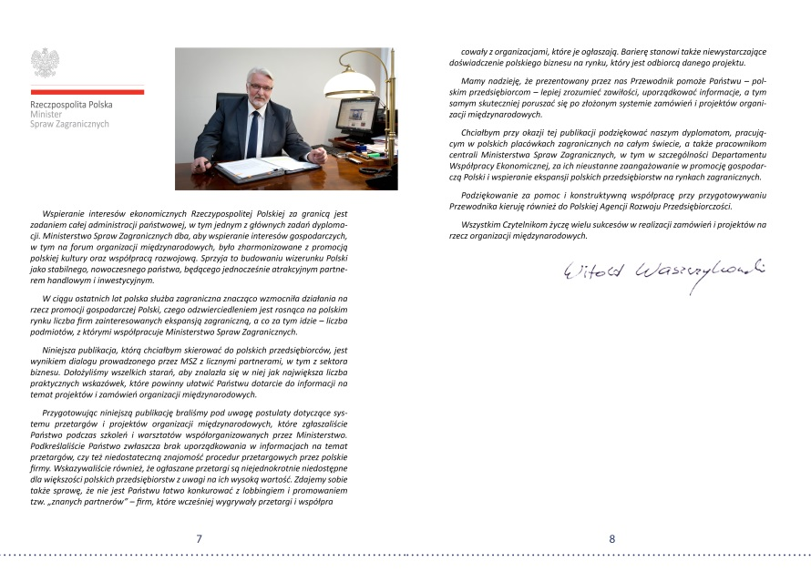
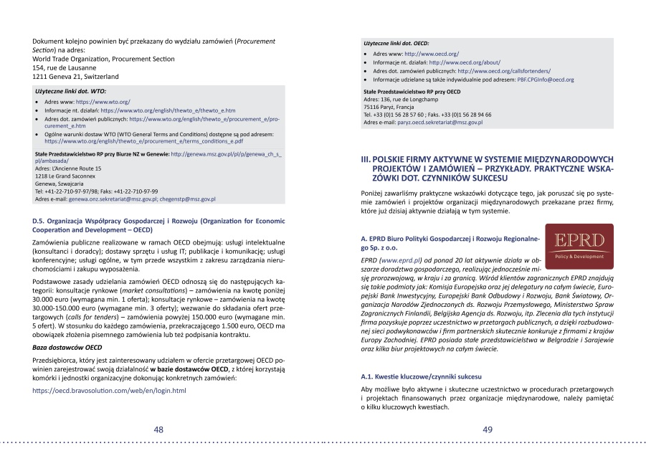
Przewodnik o przetargach

Slide 16
ORGANIZACJE MIĘDZYNARODOWE przykłady wsparcia przez DWE MSZ (we współpracy z MF, NBP, PARP), udziału firm w projektach OM
Międzynarodowe Organizacje Gospodarcze : spotkania z ekspertami
UNIDO - listopad 15, Austria – polskie firmy - Konferencja Ministerialna Państw Najsłabiej Rozwiniętych (LDCs), UNDP – luty 16, Dania, wizyta w UNDP seminarium dla firm innowacyjnych
EKG - maj 16 - Katowice, Debata nt. Przetargów publicznych w ramach - VIII Europejskiego Kongresu Gospodarczego
EKF – czerwiec 16 , Sopot, Debata - Dlaczego polscy przedsiębiorcy nie realizują międzynarodowych zamówień publicznych? w ramach Europejskiego Kongresu Finansowego
UNIDO, UNDP, UNCTAD – lipiec 16, spotkania z organizacjami międzynarodowymi (podczas wizyty MSZ do Kenii i Tanzanii, w związku z udziałem w XIV Konferencji UNCTAD)
Międzynarodowy Komitet Czerwonego Krzyża – lipiec 16/ luty18, Warszawa/Genewa seminarium MSZ-PARP pt. „Możliwości biznesowe dla polskich firm w związku z projektami realizowanymi przez MKCK”
UNIDO - październik 16 - Chlewiska/k Szydłowca- szkolenie UNIDO MSZ dla wysokiego szczebla przedstawicieli państw o średnim dochodzie (MICs - middle income countries), Future of Manufacturing”; październik 2016 - Warszawa - Spotkanie polskiego biznesu z delegacją Zjednoczonych Emiratów Arabskich – współpraca gospodarcza oraz inicjatywa GMIS - Global Manufacturing and Industralisation Summit.
UNDP, UNPD UNOPS - listopad 16 r.- w Warszawie i Łodzi, Seminarium dot. udziału polskich przedsiębiorców w zamówieniach agend ONZ
UNOG –luty, Genewa
Międzynarodowe Instytucje finansowe – seminaria z ekspertami
EBOR - 14-2017, Warszawa seminaria (Turcja, Ukraina, konsulting, Bałkany Zach., Bułgaria i Rumunia, Białoruś)
EBI - listopad 15, Warszawa - seminarium – nt. wykorzystania instrumentów organizacji międzynarodowych dla wsparcia ekspansji firm,
IFC - marzec 16 r., USA seminarium nt. możliwości współpracy polskich firm
Bank Światowy – lipiec 16, spotkania z organizacjami międzynarodowymi (podczas wizyty MSZ do Kenii i Tanzanii, w związku z udziałem w XIV Konferencji UNCTAD)
AIIB, IFC, BŚ - kwiecień 17, seminarium dot. współpracy firm z międzynarodowymi instytucjami finansowymi , Warszawa

Slide 17
ORGANIZACJE MIĘDZYNARODOWE Plany DWE MSZ – 2018
Międzynarodowe Organizacje Gospodarcze:
9-10 kwietnia 2018 - Seminarium European Procurement Forum (EUPF) dla firm (komercyjne)
9-10 maja 2018 - Wizyta z komponentem gospodarczym w ramach Forum Biznesowego EBOR - Energising Economies (EBRD 27. Annual Meeting and Business Forum), Dead Sea
maj 2018 - Udział w 21 sesji UN CSTD - Komisji NZ ds. Nauki i Technologii na rzecz Rozwoju UNCTAD, potencjalnie połączony z prezentacją osiągnięć Polski w obszarze OZE i zielonych technologii (sesja dot. „Rola nauki, technologii i innowacji w zapewnieniu dostępu do niedrogiej, niezawodnej, trwałej i nowoczesnej energii dla wszystkich”), Genewa
6-7 lipca 2018 - Konsultacje polityczne podsekretarza stanu/dyrektora DWE wraz z komponentem gospodarczym, + Forum Gospodarcze towarzyszące trzeciemu dorocznemu spotkaniu Rady Gubernatorów AIIB, w Mumbaju
listopad 2018 - kom. gosp. - 8 edycja Konferencji Ministerialnej UNIDO w Wiedniu skierowana do przedstawicieli państw najsłabiej rozwiniętych (LDC) oraz państw o średnim dochodzie (MIC)
listopad/grudzień 2018 - Wizyta z komp. gosp. na szczeblu podsekretarza stanu / dyrekcji DWE przy okazji 18 sesji Konferencji Generalnej UNIDO w Wiedniu
grudzień 2018 - Targi Humanitarne – Nadarzyn

Slide 18
ORGANIZACJE MIĘDZYNARODOWE Plany DWE MSZ – 2018
Wydarzenia
http://www.msz.gov.pl/pl/polityka_zagraniczna/dyplomacja_biznes/
Info o przetargach OM/MIF
http://www.msz.gov.pl/pl/polityka_zagraniczna/dyplomacja_biznes/informacje_przetarg/

Slide 19
Kierunki wsparcia sektora prywatnego na rynku projektów i przetargów OM
lipiec 2017 - Min. M. Magierowski (MSZ) inicjuje spotkanie z przedstawicielami administracji: zaproszeni- MSZ, MF, MR, PARP, NBP, PAIIH, BGK, PFR, KUKE
wrzesień 2017 – spotkanie WG ds. wsparcia – wypracowanie kierunków działań
kwerenda MSZ ws. „best practices” w wybranych krajach systemu NZ
Wyniki dotychczasowych analiz:
Pożądane -
stworzenie kompleksowego systemu wsparcia w RP (brak dominującego wzorca w wybranych krajach)
wzmocnienie różnych instytucji centralnych i regionalnych administracji państwowej
stworzenia sieci prywatnych firm doradczych (usługi wsparcia płatne lub bezpłatne)
wzmocnienie zaangażowania służb dyplomatycznych (zwłaszcza SP przy OM) do wsparcia (informacje; identyfikacja projektów pomocowych)
stworzenie baz danych uczestników systemu oraz baz danych projektów

Slide 20
Dyplomacja ekonomiczna
- udział placówek RP
Placówki dyplomatyczne RP nie pośredniczą w zamówieniach; służą wsparciem w kontaktach z organizacjami, wskazują na źródła informacji dot. procedur przetargowych.
Ministerstwo Spraw Zagranicznych
Departament Współpracy Ekonomicznej
Adres: Al. J. Ch. Szucha 21, 00-580 Warszawa, Polska
Tel: +48 22 523 8196; Fax: +48 22 523 9149
MSZ RP: Twitter / www.msz.gov.pl / www.poland.gov.pl
http://www.msz.gov.pl/pl/polityka_zagraniczna/zagraniczna_polityka_ekonomiczna/
SP RP przy Biurze NZ i org. międzynarodowych w Wiedniu: http://wiedenonz.msz.gov.pl/pl/
Adres: Hietzinger Hauptstrasse 42 B,
1130 Wiedeń; Austria
Tel. +43 1 870 15 816/804; Faks: +43 1 870 15 331
wieden.onz.obwe.sekretariat@msz.gov.pl
SP RP przy Unii Europejskiej w Brukseli: http://brukselaue.msz.gov.pl/pl/
Adres: Rue Stevin, 139; 1000 Bruksela, Belgia
Tel.: +32 (0)2 77 77 200 (202); Faks: +32 (0)2 77 77 297 (298)
bebrustpe@msz.gov.pl
SP RP przy OECD
Adres: 136, rue de Longchamp
75116 Paris, France
Tel. +33 (0)1 56 28 57 60 ; Faks. +33 (0)1 56 28 94 66
paryz.oecd.sekretariat@msz.gov.pl
SP RP przy Biurze NZ w Genewie http://genewa.msz.gov.pl/pl/p/genewa_ch_s_pl/ambasada/
Adres: L'Ancienne Route 15
1218 Le Grand Saconnex; Genewa, Szwajcaria
Tel: +41-22-710-97-97/98; Faks: +41-22-710-97-99
genewa.onz.sekretariat@msz.gov.pl; chegenstp@msz.gov.pl
Zespół Stałego Przedstawiciela RP przy UNESCO
Adres : 1, rue Miollis
75015 Paryż; Francja
Tel: +33 145682997; Faks: +33 45665956
dl.pologne@unesco-delegations.org
SP RP przy NZ w Nowym Jorku:
http://www.nowyjorkonz.msz.gov.pl
Adres: 750 Third Avenue, 30th Floor; New York, NY 10017; USA
Tel. +1 (646) 559 7552; Faks. +1 (212) 517 6771; +1 (212) 744 2510
nowyjork.onz.sekretariat@msz.gov.pl
Ambasada RP w Rzymie: www.rzym.msz.gov.pl
Adres: Via P.P. Rubens 20
00197 Rzym, Włochy
Tel: +390636204200; Faks: +39063217895;
rzym.amb.sekretariat@msz.gov.pl

Slide 21
United Nations Global Marketplace (UNGM) United Nations Procurement Division - UNPD
Podmioty działające w ramach systemu ONZ w całości lub częściowo korzystają z centralnego systemu zamówień ONZ - United Nations Global Marketplace (UNGM).
UNPD jest gospodarzem United Nations Global Marketplace (UNGM) www.ungm.org – serwisu internetowego z bazą dostawców zgłaszających chęć uczestnictwa w procedurach przetargowych ONZ
Baza UNGM zawiera istotne informacje: np.: ogłoszenia o przetargach (publikowane w językach urzędowych NZ: angielskim, hiszpańskim, francuskim, portugalskim);
Rejestracja firm w UMGM jest bezpłatna.
Rejestracja w UNGM jest konieczna do udziału w każdym z postępowań przetargowych systemu NZ.

Slide 22
Przetargi międzynarodowe Jak zwiększyć zaangażowanie polskiego biznesu na rynku projektów i przetargów organizacji międzynarodowych?
Do osiągnięcia sukcesów w procesie przetargowym (zwłaszcza w odniesieniu do realizacji projektów w krajach rozwijających się) zasadne:
rejestracja w systemie UNGM (https://www.ungm.org/),
systematyczne odwiedzanie stron www poszczególnych org. międz.
analiza planów przetargów,
systematyczna współpraca z zespołem ds. Zamówień NZ (BŚ posada 250 koordynatorów ds. przetargów w 72 krajach)
aplikowanie do projektu już na etapie przed kwalifikacją,
uważne sprawdzanie przedkładanej aplikacji /oferty przetargowej pod kątem zwłaszcza: ilości i wartości podmiotu przetargu; podpisów właściwych osób; porozumień ws. Joint Venture; referencji; odpowiednich oznakowania kopert.
stosowanie proponowanych formularzy aplikacyjnych, sprawdzanie odnośnych załączników.

Slide 23
Przetargi międzynarodowe Jak zwiększyć zaangażowanie polskiego biznesu na rynku projektów i przetargów organizacji międzynarodowych?
Do osiągnięcia sukcesów w procesie przetargowym (zwłaszcza w odniesieniu do realizacji projektów w krajach rozwijających się) zasadne:
znajomość rynku i planowanych na nim projektów (zalecane podjęcie decyzji ws. wyboru regionu/kraju, zakresu procedury przetargowej),
refleksja nad sposobem zareagowania na warunki realizacji projektu,
identyfikacja partnerów lokalnych i innych dla ewentualnych joint ventures,
posiadanie wcześniejszego doświadczenia w zakresie technicznej realizacji projektu, jak i zasad funkcjonowania rynku danego kraju
rozumienie lokalnych zwyczajów, przepisów prawa, zasad rynkowych
zalecane wykorzystywanie wsparcia ze strony wyspecjalizowanych podmiotów: Agencji Wdrożeniowych (Implementing Agency)/ misji handlowych/zespołu dyrektora wykonawczego

Slide 24
Dziękuję za uwagę
Beata Pich
Kierownik Referatu, I Radca Ministerstwo Spraw Zagranicznych
Departament Współpracy Ekonomicznej
Referat ds. globalnych i międzynarodowych organizacji gospodarczych
Beata.Pich@msz.gov.pl
tel.: +48 22 523 8196
MSZ RP:
Twitter
www.msz.gov.pl
www.poland.gov.pl
http://www.msz.gov.pl/pl/polityka_zagraniczna/dyplomacja_biznes/

